Slide 1
CLASE 5:Circuitos RLC en régimen permanente.
Carina Cabrera 2024
Física experimental 2

Slide 2
Cuestionario
Elegir practica para la siguiente clase
Inducción electromagnética o Filtros con amplificadores operacionales
Teoría de circuitos

Slide 3
Objetivos

Slide 4
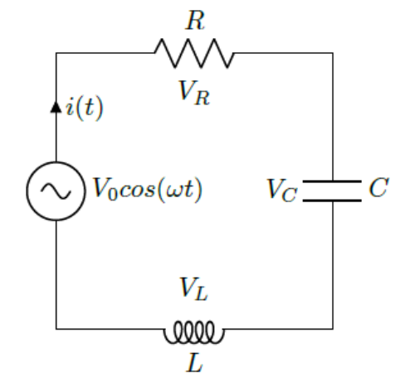

Slide 5
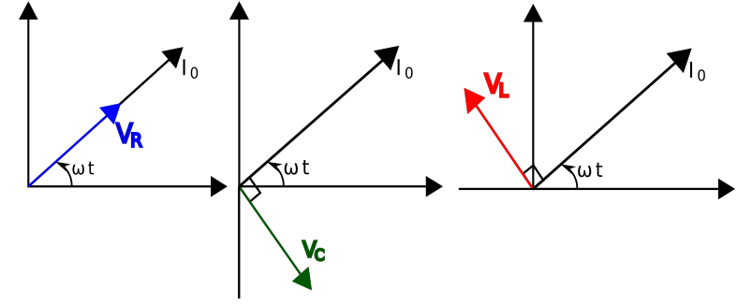

Slide 7
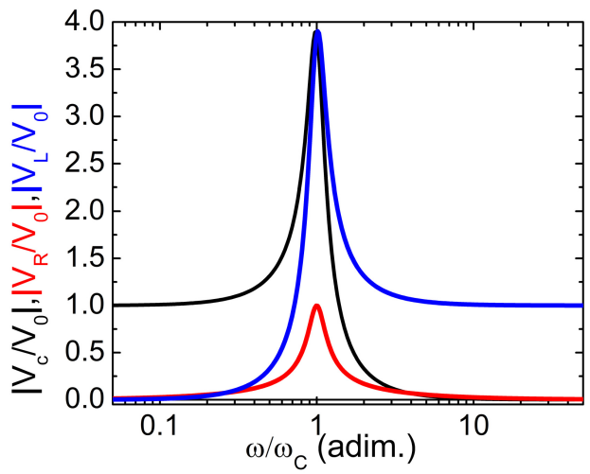
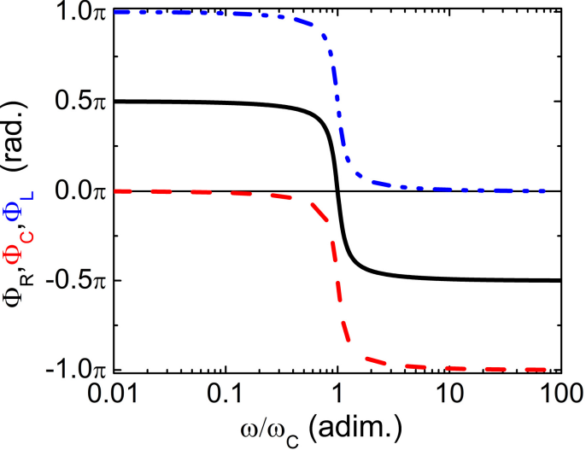

Slide 8
Resonancia

Slide 9
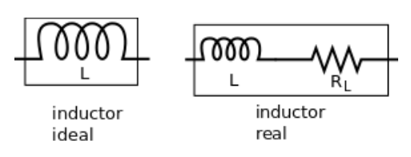
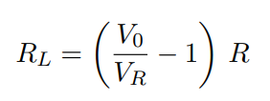
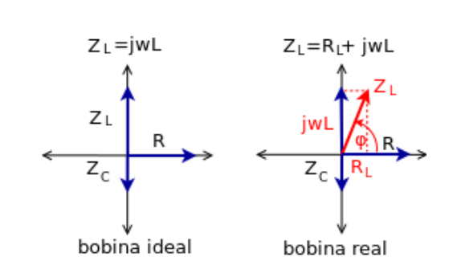
Bobina real

Slide 10
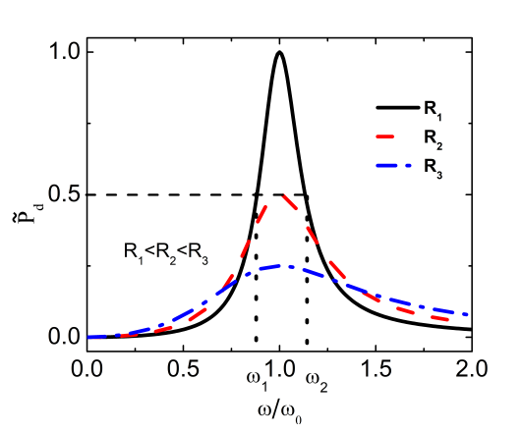
Factor de calidad de una resonancia
Para frecuencias de resonancias

Slide 11
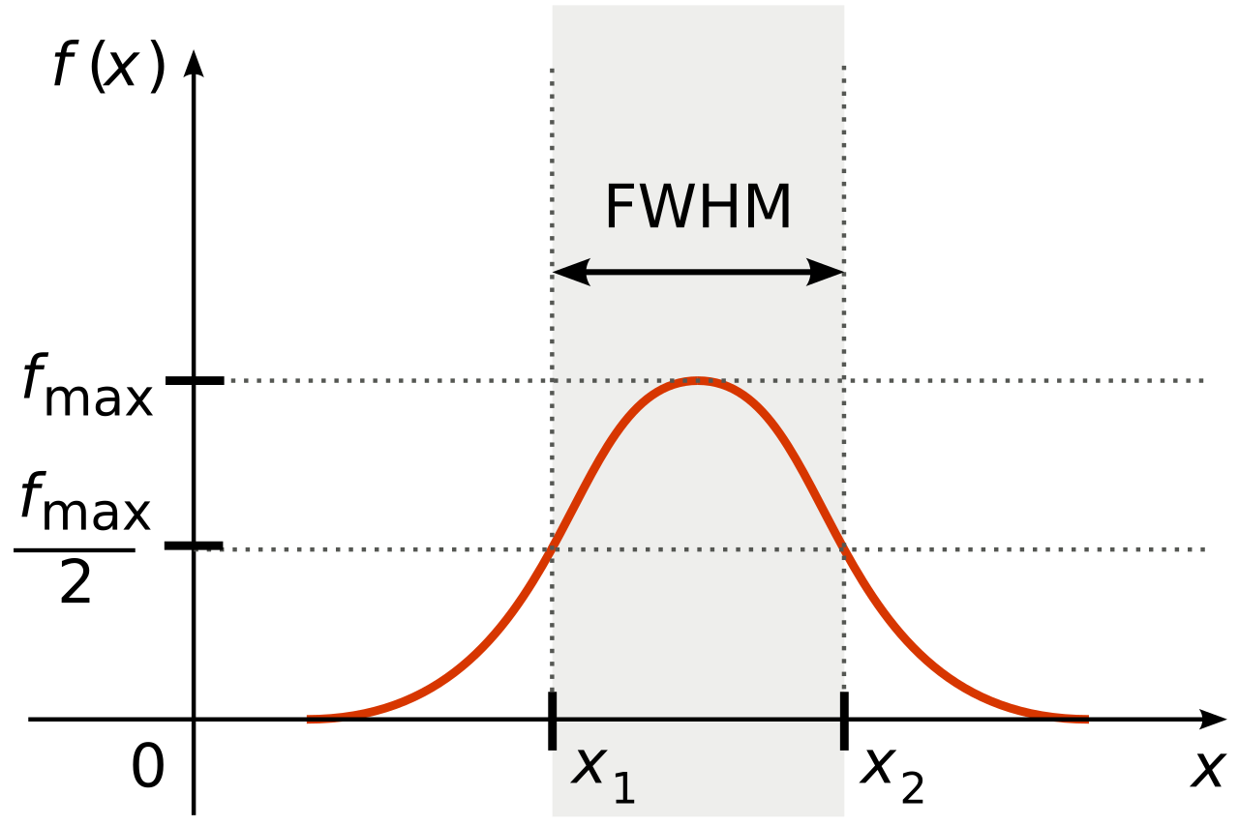
Ancho a media altura

Slide 12
Cosas a hacer:
Armamos el circuito RLC
Registramos valores de resistencia, capacitancia y inductancia
Medidos Vo de la fuente (nos aseguramos de que se mantenga constante durante la practica)
Encontrar y medir la frecuencia de resonancia y su incertidumbre con el osciloscopio.
Calcular con frecuencia de resonancia y C la inductancia L.
Estimar el valor de R_{L} con si incertidumbre midiendo V_{R} en resonancia, calcular R_{total}
Medir V_{R} y el desfasaje entre V_{R} y Vo en función de la frecuencia del generador.
Graficamos potencia disipada por la resistencia en función de la frecuencia (P=|V_{R}|²/2R).
Estimar el factor de calidad de 2 formas: con la grafica y a partir de los valores medidos de L y R.

